Slide 1
COVID-19: Lage National, 16.11.2020
Informationen für den Krisenstab
Datenstand | Anzahl | Änderung zum Vortag |  | Inzidenz (Fälle/ 100.000 Einw.)
16.11.2020; 0:00 Uhr |  | Ganze Zahl | Prozent
Bestätigte Fälle | 801.327 | +10.824 | +1,37% | 964
Verstorbene | 12.547 | + 62 | +0,5% | 15,1
Anteil Verstorbene | 1,6%
Genesene | ca. 515.200
7-Tage-Inzidenz | 143,3
Schätzung der Reproduktionszahl (R)
Schätzung der Reproduktionszahl (4-Tage-R):
  16.11.2020: 1,12 (95%-Prädiktionsintervall: 0,92 – 1,32)
  15.11.2020: 1,19 (95% Prädiktionsintervall: 1,01 – 1,43)
Schätzung eines stabileren R (7-Tage-R):
  16.11.2020: 0,97 (95%- Prädiktionsintervall: 0,87 – 1,07)
  15.11.2020: 1,03 (95% Prädiktionsintervall: 0,93 – 1,15)
DIVI Datenstand 15.11.2020 | Anzahl | Änderung zum Vortag
Aktuell ITS | 3.385 | +60
Invasiv beatmet | 1.923 | +47
Notes:
Quelle: Ordner des aktuellen Lageberichts S:\Projekte\RKI_nCoV-Lage\3.Kommunikation\3.7.Lageberichte

Slide 2
7-Tage-Inzidenz der Bundesländer nach Berichtsdatum (Datenstand 16.11.2020 0:00 Uhr)
Notes:
Datei Fallzahlen_kumulativ_Datum

Slide 3
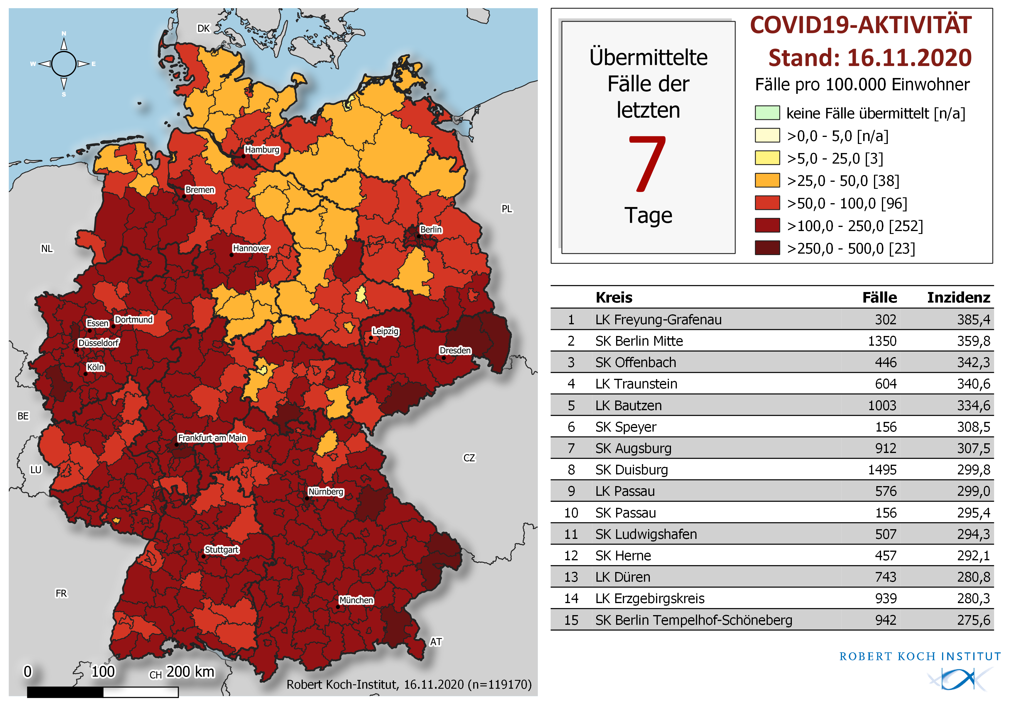
Geografische Verteilung in Deutschland: 7-Tage-Inzidenz
n = | 119.170
38 | LK mit 7-Tages-Inzidenz >25-50 Fälle/100.000 Einw.
96 | LK mit 7-Tages-Inzidenz >50-100 Fälle/100.000 Einw.
252 | LK mit 7-Tages-Inzidenz >100-250 Fälle/100.000 Einw.
23 | LK mit 7-Tages-Inzidenz >250-500 Fälle/100.000 Einw.

